Slide 1

CdL in Ingegneria Elettronica e delle Telecomunicazioni CdLM in Telecomunicazioni Fondamenti dei S.O. (6CFU) Capitolo 1 : Introduzione ai Sistemi Operativi
Giacomo PISCITELLI

Slide 2
Sommario
Di nuovo sulla funzione di un sistema operativo.
Un sistema di calcolo: vista astratta e componenti.
L’evoluzione dei sistemi operativi
Prima dei sistemi operativi
Primi sistemi – (inizio anni ’50): mainframe systems
2nd generation – (inizio anni ’60): transistors and batch systems
2nd generation – (inizio anni ’60): off-line loading and printing
3rd generation – (metà anni ’60): multiprogrammed systems
3rd generation – (fine anni ’60): time-sharing systems
4th generation – (fine anni ’70): Personal Computers
SO per palmari, sistemi embedded, smart card
Il Computer Networking
Il Parallel Computing
Real Time Systems

Slide 3
La funzione di un sistema operativo.
... è l’insieme dei programmi che agisce come intermediario tra l’utente del computer e l’hardware
… il suo scopo è quello di
rendere agevole l’uso dell’hardware (interfaccia)
gestire e allocare le risorse fisiche ottimizzandone l’uso con opportune politiche, controllare l’esecuzione dei programmi e condividere le risorse del sistema. (nucleo o kernel)
Eseguire i programmi degli utenti

Slide 4
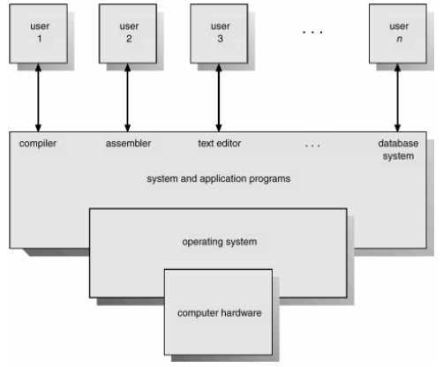
Vista astratta di un sistema di calcolo

Slide 5
Un sistema di calcolo: i componenti
Hardware (Bare machine) – fornisce le risorse computazionali di base: (CPU, memoria, dispositivi di I/O).
Sistema operativo – controlla e coordina l’uso dell’hardware da parte dei programmi e dei diversi utenti
Programmi di sistema (cioè indipendenti dall’applicazione, come compilatori, assembler, editor, DBMS, forniti con il sistema operativo)
Programmi applicativi — definiscono il modo in cui le risorse del sistema sono usate per risolvere i problemi computazionali dell’utente (videogiochi, programmi di produttività personale, web browser, e-mailer, music player....)
Utenti (persone, macchine, altri calcolatori)

Slide 6
Confine tra SO e altre componenti software
All’interno di un computer, il confine tra il SO e le altre componenti software non è sempre ben definibile. Ad esempio, l’interfaccia grafica fa parte del SO?
Nel passaggio da ms-dos a windows, l’interfaccia grafica si è integrata nel SO, ma inizialmente non era parte del SO stesso;
In Unix, i comandi a disposizione dell’utente non fanno parte del SO, come pure le varie interfacce grafiche utilizzabili.
Definire quali siano i componenti di un sistema operativo sembra rivestire scarsa importanza, ma da un punto di vista commerciale-economico ha notevole rilevanza, come dimostra, ad esempio, il fatto che, qualche anno fa, il Dipartimento della Giustizia degli USA promosse una azione legale contro la Microsoft, accusata di includere troppe funzioni all’interno di Windows (ad esempio il browser Explorer), prefigurando così concorrenza sleale verso produttori e rivenditori di applicazioni simili a quelle incluse in Windows.

Slide 7
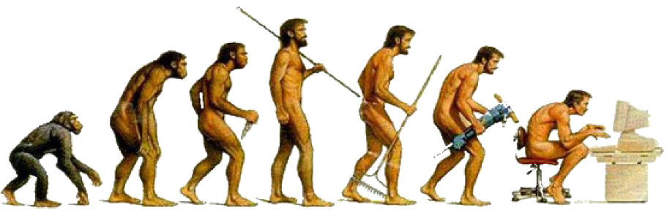
L’evoluzione dei sistemi operativi

Slide 8
Sistemi Operativi e computer
Nel corso studieremo le caratteristiche fondamentali dei tipici sistemi operativi che vengono usati nei computer oggi in uso.
Questi computer sono sistemi monoprocessore o multiprocessore, in cui due o più processori condividono lo stesso bus di sistema e la stessa memoria principale (e spesso la stessa cache...)
Ad esempio attualmente sono comunemente in uso i chip dual core (per core s’intende il nucleo elaborativo di un processore, distinto dal package che lo contiene), e vanno sempre più diffondendosi i sistemi quad core, anche sui portatili.
E’ importante osservare che esistono anche altri tipi di sistemi operativi, sviluppati per supporti hardware più specifici. Ad esempio, anche nei computer palmari, nei moderni telefoni cellulari (smartphone), nelle console per video giochi – con risorse hardware più limitate – operano sistemi operativi, o, per meglio dire, piattaforme elaborative sofisticate come iOS o Android.

Slide 9
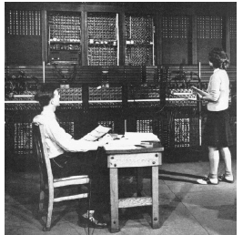
Prima dei Sistemi Operativi
Tra il 1945 e il 1955 gli elaboratori elettronici erano progettati con valvole termoioniche
Occupavano intere stanze, erano lentissimi e costosi
Soltanto grossi centri di calcolo o Università potevano permetterseli
I calcolatori erano molto inaffidabili
Le valvole che li componevano si rompevano spesso
In questo periodo non esisteva ancora il concetto di Sistema Operativo
Il programma da eseguire veniva inserito ad ogni esecuzione in codice binario attraverso dei primitivi lettori di nastri di carta o schede perforate e dopo ore il risultato veniva inviato ad una stampante
Ugo Erra UniBas

Slide 10
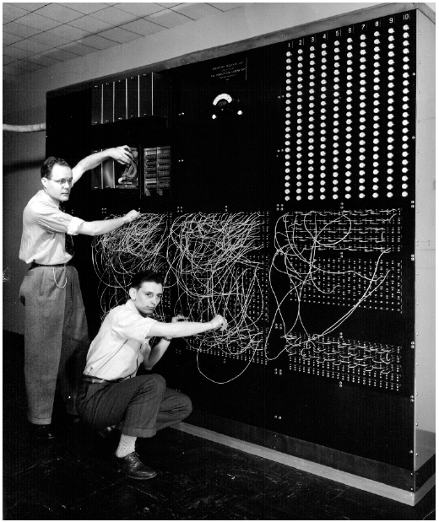
Prima dei Sistemi Operativi
1944-Harvard Mark-1
Ideata ad Harvard dal prof. Howard Aiken, progettata e costruita dalla IBM, occupava un’intera stanza ed era un calcolatore costituito da interruttori, relè, alberi di rotazione e frizioni.
Poteva memorizzare 72 numeri di 23 cifre decimali. Eseguiva tre addizioni o sottrazioni al secondo, una moltiplicazione in 6 secondi, una divisione in 15,3 secondi.
Leggeva le istruzioni su delle schede perforate e, eseguita l'istruzione corrente, passava alla successiva. La separazione tra dati e istruzioni è conosciuta come Architettura Harvard.
A.A. 2011/20012 Corso: Sistemi Operativi © Danilo Bruschi

Slide 11
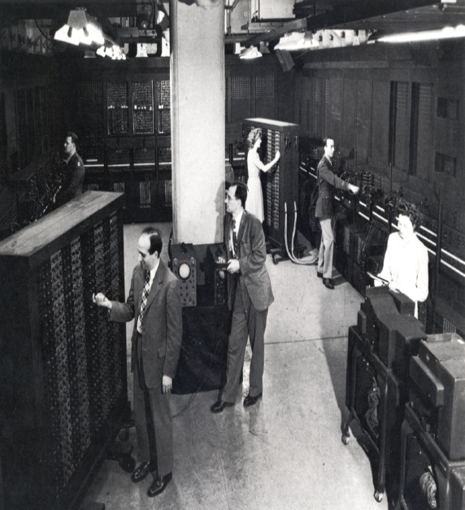
Prima dei Sistemi Operativi
Febbraio 1946: il pubblico ha il primo assaggio di ENIAC, una macchina costruita da John Mauchly e J. Eckert Presper che migliora di 1.000 volte la velocità delle macchine contemporanee.
Start of project: 1943
Completed: 1946
Velocità: 5,000 operazioni al secondo
Input/output: schede perforate, luci, interruttori, prese
Spazio: 100 metri quadri
A.A. 2011/20012 Corso: Sistemi Operativi © Danilo Bruschi

Slide 12
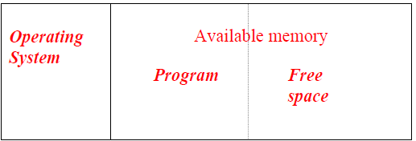
Primi sistemi – (inizio anni ’50): mainframe systems 1/2
Struttura
Grandi calcolatori funzionanti solo da console e per un solo utente (Open Shop): il programmatore era anche utente e operatore
I/O con schede di collegamento, poi nastri perforati o schede perforate
Primi Software
Assemblatori, compilatori, linker, loader, Librerie di subroutine comuni, Driver di dispositivi
Uso inefficiente di risorse assai costose
Monoprogrammazione e bassa utilizzazione della CPU
Accesso a turno → molto tempo impiegato nel setup dei programmi
monoprogrammazione

Slide 13
Primi sistemi – (inizio anni ’50): mainframe systems 2/2
Tra il 1955 e il 1965, grazie ai transistor, gli elaboratori (mainframe) divennero abbastanza affidabili da poter essere costruiti e venduti in serie, anche se erano comunque macchine grosse e costosissime
Per eseguire dei programmi (o, come venivano chiamati, job), un programmatore doveva:
Scrivere il proprio programma su carta
Trasferirlo su schede
Caricarlo nel computer
Attendere il termine dell'esecuzione e la stampa del risultato (tempo di turnaround)

Slide 14
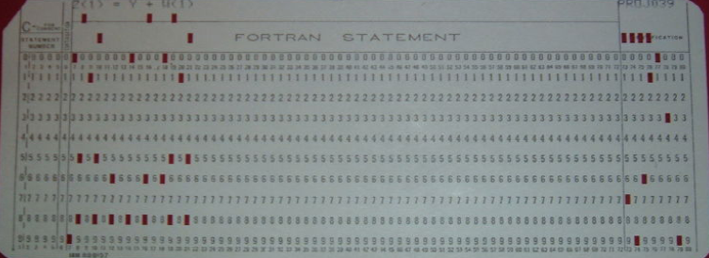
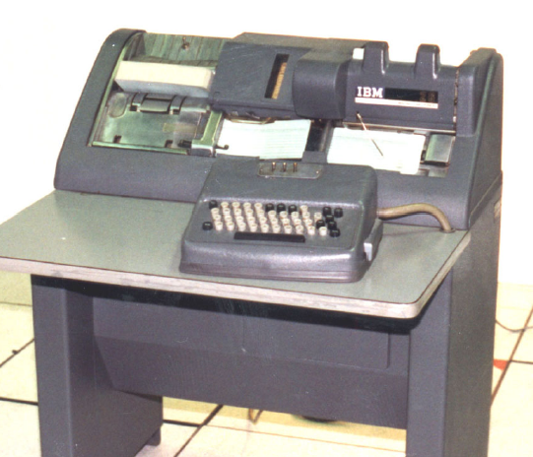
La scheda perforata e la perforatrice
A.A. 2011/20012 Corso: Sistemi Operativi © Danilo Bruschi

Slide 15
2nd generation – (inizio anni ’60): transistors and batch systems 1/3
…. Easy Batch Systems
Utente ≠ Operatore
Viene ridotto il tempo di setup raggruppando (batch) i job simili
Automatic job sequencing: si passa automaticamente dalla esecuzione di un job a quella del successivo; primo rudimentale SO.
Tale rudimentale SO (monitor) risiede stabilmente in memoria.
Inizialmente viene eseguito il programma monitor.
Il monitor, dopo aver controllato la disponibilità delle risorse richieste dal successivo programma, lo carica in memoria e lo esegue.
Terminata l’esecuzione del programma, il controllo ritorna al monitor.
Continua la monoprogrammazione
A.A. 2011/20012 Corso: Sistemi Operativi © Danilo Bruschi

Slide 16
2nd generation – (inizio anni ’60): transistors and batch systems 2/3
…. Easy Batch Systems
Problemi
Come fa il monitor a conoscere la natura del job (e.g., Fortran o Assembler?) o quale programma eseguire sui dati forniti?
Come fa il monitor a distinguere un job da un altro oppure i dati dal programma?
Soluzione: schede di controllo
Schede speciali che indicano al monitor residente quali programmi mandare in esecuzione
Caratteri speciali distinguono le schede di controllo dalle schede di programma o di dati.

Slide 17
2nd generation – (inizio anni ’60): transistors and batch systems 3/3
…. Easy Batch Systems
Una parte del monitor residente è:
Interprete delle schede di controllo – responsabile della lettura ed esecuzione delle istruzioni sulle schede di controllo
Loader – carica i programmi di sistema e applicativi in memoria
Driver dei dispositivi – conoscono le caratteristiche e le proprietà di ogni dispositivo di I/O.
Problema: bassa performance – I/O e CPU non possono sovrapporsi; stampanti e lettori di schede sono molto lenti.
Soluzione: operazioni off-line – rendere più veloce la computazione caricando i job in memoria da nastri, mentre la lettura e la stampa vengono eseguiti off-line

Slide 18
2nd generation – (inizio anni ’60): off-line loading and printing
…. Advanced Batch Systems
MAIN COMPUTER
Elaborazione batch: Lettura nastro di batch, esecuzione programmi,
scrittura nastro risultati
Satellite Computer
Preparazione batch: Lettura schede perforate e caricamento su nastro
Satellite Computer
Stampa risultati batch: Lettura nastro risultati stampa risultati

Slide 19
2nd generation – (inizio anni ’60): Operazioni off-line
Il computer principale non è limitato dalla velocità dei lettori di schede o stampanti, ma solo dalla velocità delle unità nastro.
Non si devono fare modifiche nei programmi applicativi per passare dal funzionamento diretto a quello off-line
Guadagno in efficienza: si possono usare più lettori e più stampanti per una CPU.
A.A. 2011/20012 Corso: Sistemi Operativi © Danilo Bruschi

Slide 20
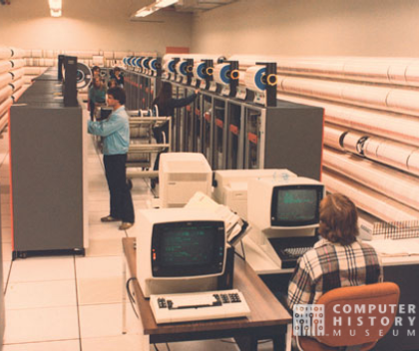
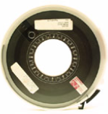
2nd generation – (inizio anni ’60): Operazioni off-line e unità a nastro magnetico
Magnetic tape has been used to store digital information since at least 1951 when Presper Eckert and John Mauchly used it in the UNIVAC I computer.
Their tape was made of metal, but later tapes have been made mostly of plastic.
A.A. 2011/20012 Corso: Sistemi Operativi © Danilo Bruschi

Slide 21
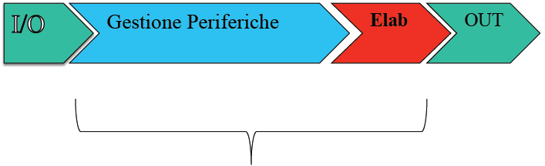
2nd generation – (inizio anni ’60): Elementi di criticità dell’elaborazione batch
L’utente doveva attendere la fine del batch per poter accedere ai risultati della propria elaborazione.
Nella maggioranza dei casi il tempo di risposta si aggirava intorno alle 24 ore, stante il basso troughput (numero di processi eseguiti nel tempo T)
Sino alla fine degli anni ’50 il calcolatore era usato principalmente per computazioni di tipo scientifico che richiedevano quindi un uso intensivo della CPU (CPU bound)
Dalla fine degli anni ’50 il calcolatore incominciò ad essere utilizzato in applicazioni commerciali, caratterizzate da un forte uso di I/O (I/O bound)
Tempo di CPU
A.A. 2011/20012 Corso: Sistemi Operativi © Danilo Bruschi

Slide 22
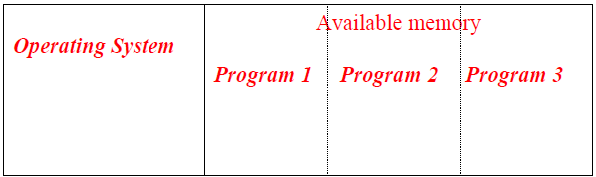
3rd generation – (metà anni ’60): multiprogrammed systems
Vari job vengono caricati insieme in memoria e la CPU viene condivisa (multiplexed) tra essi.
Consideriamo un programma in esecuzione, che stia, cioè, usando la CPU: in alcuni casi potrebbe doversi fermare temporaneamente per compiere una operazione di I/O.
Fino a che l’operazione di I/O non è completata, il programma non può proseguire la computazione, e non richiede l’uso della CPU.
Invece di lasciare la CPU inattiva, perché non usarla per far eseguire il codice di un altro programma (ammesso che ce ne sia uno che richieda l’uso della CPU)?
multiprogrammazione

Slide 23
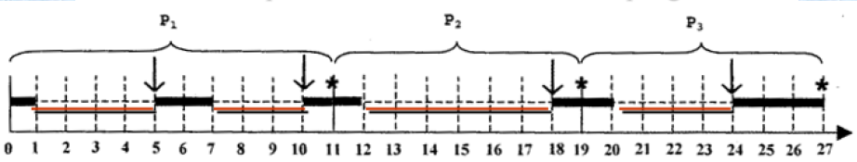
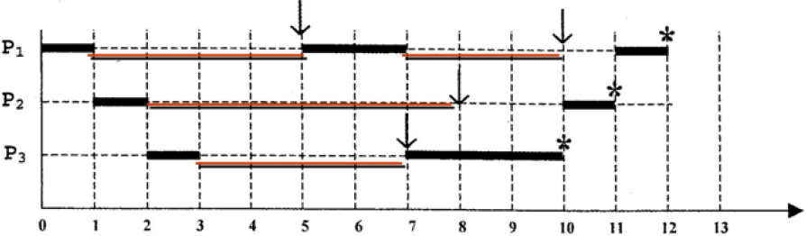
3rd generation – (metà anni ’60): multiprogrammed systems
Questo è il principio della multiprogrammazione (multitasking), implementato da tutti i moderni SO.
La conseguenza di questo modo di gestire le risorse della macchina (la CPU, ma anche la RAM) è che la loro produttività aumenta.
Sistema in monoprogrammazione
Sistema in multitasking
P. Ancilotti, M. Boari, A. Ciampolini, G. Lipari Sistemi Operativi
Copyright © 2004 – The McGraw-Hill

Slide 24
3rd generation – (metà anni ’60): multiprogrammed systems
Per realizzare questa modalità ci si è rifatti ad un uso intensivo dei segnali di interrupt
L’interrupt è un segnale elettrico inviato da un dispositivo esterno al microprocessore e, più precisamente, al controller
L’interrupt consente al processore di interrompere le attività in corso e di eseguirne altre
Affinché lo schema illustrato funzioni, è necessario disporre di funzionalità accorpate nel sistema operativo

Slide 25
3rd generation – (metà anni ’60): multiprogrammed systems
Funzionalità dell’OS richiesti per il multitasking
Routine di gestione degli eventi (interrupt) che si avvicendano durante l’esecuzione dei programmi
Moduli per la gestione della memoria – il sistema deve allocare memoria per più job
Moduli per la gestione della CPU – il sistema deve distinguere i programmi sospesi da quelli pronti all’esecuzione
Moduli per lo scheduling della CPU – il sistema deve scegliere tra più job pronti per l’esecuzione
Moduli per la gestione delle periferiche - più processi possono richiedere l’uso della stessa risorsa

Slide 26
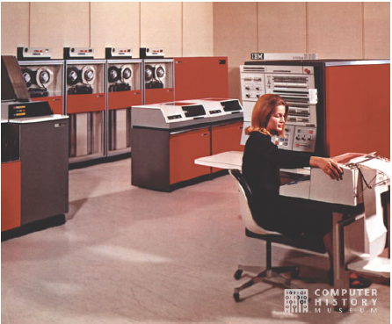
3rd generation – (metà anni ’60): multiprogrammed systems
1964 - IBM annuncia il sistema 360, una famiglia di 6 modelli di calcolatori mutuamente compatibili e 40 dispositivi periferici che possono lavorare insieme.
Al tempo in cui l’IBM rilasciava il sistema 360, la compagnia stava passando dai transistor discreti ai circuiti integrati e la sua principale fonte di ricavi cambiava dai dispositivi di perforazione di schede ai calcolatori elettronici.
A.A. 2011/20012 Corso: Sistemi Operativi © Danilo Bruschi

Slide 27
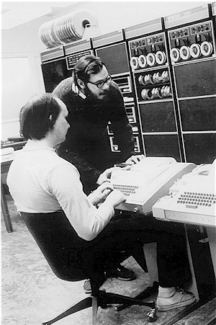
3rd generation – (metà anni ’60): multiprogrammed systems
PDP Minicomputer
DEC (Digital Equipment Corporation) introdusse e sviluppò la famiglia dei minicomputerPDP.
Dopo il primo 12-bit PDP-8, la DEC introdusse nel 1970 il 16-bit PDP-11/20, l’iniziatore della famiglia dei PDP-11, sviluppatasi fino, nel 1990, al PDP-11/94.
Poichè i sistemi PDP-8 e PDP-11 furono soggetti, da parte degli USA, a restrizioni al loro export, le aziende di computer del blocco sovietico clonavano i sistemi e li distribuivano sotto nomi diversi.
Ritchie, Thompson e il PDP11

Slide 28
3rd generation – (fine anni ’60): time-sharing systems
Alcune applicazioni sono per loro natura interattive (editor di testi, programma di mail, browser).
Inoltre, i sistemi di calcolo multiutente permettono a più utenti di essere connessi al sistema e di usare “contemporaneamente” il sistema stesso.
Che succede se il programma che attualmente utilizza la CPU non si ferma per compiere operazioni di I/O (rilasciando così la CPU, in modo che possa essere usata da qualche altro programma/utente)?
L’idea è di distribuire il tempo di CPU fra i diversi utenti (o i programmi in “esecuzione”) molto frequentemente, ad esempio ogni decimo di secondo) così da dare un’impressione di simultaneità.
Questo è il time-sharing, che estende il concetto di multiprogrammazione, ed è implementato in tutti i moderni SO

Slide 29
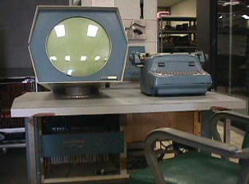
3rd generation – (fine anni ’60): Sistemi a partizione di tempo (time sharing)
Un sistema time-sharing non deve necessariamente essere multiprogrammato
Ogni utente dispone di un dispositivo di ingresso (la tastiera) e un dispositivo di uscita (un monitor o stampante)
Ad ogni programma il SO assegna ciclicamente un intervallo di tempo (time slice) della CPU, fino al suo completamento
Al termine dell’intervallo (o se il programma richiede un’operazione di I/O), la CPU viene assegnata ad un altro programma
Nel 1962 venne realizzato al MIT il primo sistema di timesharing.

Slide 30
3rd generation – (fine anni ’60): Sistemi a partizione di tempo (time sharing)
Mentre il principale obiettivo della multiprogrammazione (i.e. multitasking) è la massimizzazione dell’uso del processore (CPU e memoria) …..
….. il principale obiettivo del time sharing è la minimizzazione del tempo di risposta per l’utilizzatore del sistema di calcolo.

Slide 31
3rd generation – (fine anni ’60): MULTICS e UNIX
Ma la vera rivoluzione si ebbe con il MULTICS, sviluppato congiuntamente dal MIT, dalla General Electric e dai Bell Labs
Negli stessi anni fu introdotta dalla DEC la famiglia dei minielaboratori PDP, che ebbe un gran successo
Per questi sistemi vennero progettati appositi Sistemi Operativi, il più famoso dei quali fu UNIX, ispirato a MULTICS e dotato di elevata interattività, affidabilità e ricco di funzionalità
UNIX fu progettato a partire dal 1969 da un gruppo di ricercatori della AT&T presso i Bell Labs, tra cui erano presenti Ken Thompson, Dennis Ritchie (creatore, assieme a Brian Kernighan del C) e Douglas Mcllroy
Furono sviluppate diverse varianti di UNIX, come il System V, BSD (Berkley Software Distribution), Minix (usato in ambito didattico) e successivamente LINUX, sviluppato dallo studente finlandese Linus Torvalds

Slide 32
4th generation – (fine anni ’70): Personal Computers
Negli anni '80 la tecnologia LSI prima, e VLSI poi, porta alla costruzione di chip integrati e all'abbattimento dei prezzi dell'hardware, facendo sorgere l'era del personal computer.
I primi modelli erano dotati di Sistemi Operativi monoutente con accesso interattivo e supporto al timesharing: sistemi operativi facili da utilizzare, installabili da utenti poco esperti e utilizzabili da ogni classe di utente.
Nasce la nozione di sistema user-friendly: molta enfasi viene posta sulle interfacce utente, grazie soprattutto al lavoro della Apple che introduce le interfacce a finestre.
Il più importante tra i primi Sistemi Operativi per Personal computer fu il CP/M-80 della Digital Research.
Seguirono MS-DOS (o PC-DOS da IBM), originariamente basato proprio sul CP/M-80.

Slide 33
4th generation – (dalla fine anni ’70 ai nostri giorni): Personal Computers
La Xerox lancia il primo Sistema Operativo con interfaccia grafica (GUI=Graphical User Interface)
La Apple prende in “prestito” questa idea e lancia nel 1984 il Mac OS, primo sistema operativo per personal computer
Successivamente la Microsoft introduce Windows (novembre 1985)
Varietà di I/O device – tastiere, mouse, display screen, piccole printer
Si assiste ad una continua evoluzione verso l’usabilità del sistema, che richiede interfacce sempre più vicine all’uomo
Vi è una continua evoluzione di unità periferiche e sistemi di interconnessione (bluetooth, wi.fi, digital camera, biometric devices) che il sistema operativo deve essere in grado di inglobare e gestire
La complessità del SO va sempre crescendo

Slide 34
4th generation – (dalla fine anni ’70 ai nostri giorni): Personal Computers
I principali sistemi operativi di IV generazione sono:
UNIX
molto diffuso su workstation nelle varie versioni
in ambiente PC: LINUX, FreeBSD
MS-DOS → Win95 → WinNT → Win2000 → XP → Win7 → Win8
Nato per PC IBM e compatibili, che usavano il processore Intel 8088
Con WinNT Microsoft ha iniziato ad operare sul mercato delle workstation

Slide 35
Current generation – (ai nostri giorni): Personal Computers
Per qualunque architettura venga sviluppato, un Sistema Operativo moderno (es. ANDROID) deve fornire il supporto, oltre a quanto visto sinora, a molteplici esigenze quali:
streaming audio/video (trasmissione ed elaborazione continua di dati multimediali),
supporto alle più diverse tecnologie di interconnessione (ad esempio Ethernet, Bluetooth e Wireless LAN)
integrazione di tecnologie per la fruizione di contenuti su Internet
gestione efficiente dell'energia

Slide 36
SO per palmari, smartphone, sistemi embedded ….
….. smart card
Oggigiorno è disponibile una grande varietà di sistemi di elaborazione dalle più disparate dimensioni e performance a costi contenuti
Tutte queste innovazioni hanno portato allo sviluppo di sistemi operativi per le più svariate architetture, in particolare per:
dispositivi handheld come cellulari (smartphone), PDA, orologi
ma anche televisori, forni a microonde, lavatrici, registratori DVD, lettori musicali MP3, etc.., che hanno spesso caratteristiche di real-time e limitate risorse hardware,
fino alle smart card, che hanno stretti vincoli sull’uso di memoria e alimentazione e realizzano funzioni minime (es.: pagamento elettronico)

Slide 37
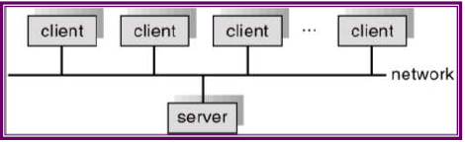
Il Computer Networking
I sistemi operativi di IV generazione hanno dovuto, per primi, fare i conti con una nuova risorsa: LA RETE
A partire dalla metà degli anni ’80, lo sviluppo di protocolli, per reti locali prima e per reti geografiche immediatamente dopo, ha favorito lo sviluppo delle reti di calcolatori
Ciascun processore ha la sua memoria locale e comunica con gli altri tramite varie linee di comunicazione (loosely coupled system), come bus ad alta velocità o linee telefoniche
La messa in rete richiede lo sviluppo di infrastrutture di comunicazione sempre più estese e veloci.

Slide 38
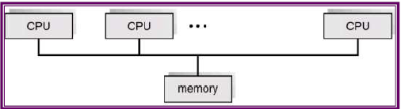
Il Parallel Computing (1/2)
Tightly coupled system: Sistemi multiprocessori con più di una CPU in stretta comunicazione.
tutti i processori condividono l’uso della stessa memoria e dello stesso clock; la comunicazione normalmente avviene tramite la memoria comune.
Vantaggi di un parallel system:
Aumento del throughput
Aumento della reliability
graceful degradation
Economicità

Slide 39
Il Parallel Computing (2/2)
Symmetric multiprocessing (SMP)
Su ogni processore opera la stessa copia del SO.
Molti processi sono eseguiti contemporaneamente senza deterioramento delle prestazioni.
Molti SO moderni supportano SMP
Asymmetric multiprocessing
A ogni processore è assegnato uno specifico task; il master processor schedula e alloca il lavoro agli slave processor.
Più comune nei sistemi molto grandi e complessi.

Slide 40
REAL-TIME SYSTEMS (1/2)
Spesso utilizzati nei dispositivi di controllo in un'applicazione dedicata come il controllo di esperimenti scientifici, i sistemi di imaging medicale, i sistemi di controllo industriale e alcuni sistemi di visualizzazione.
Vincoli temporali - fissati e ben definiti (deadline) - oltre che vincoli di precedenza e vincoli di utilizzo condiviso di risorse da rispettare
In confitto con i sistemi time-sharing; non sono supportati dai sistemi operativi d’uso generale
Usati in robotica, controlli industriali, software di bordo . . .

Slide 41
REAL-TIME SYSTEMS (2/2)
Sistemi: hard r-t, firm r-t, soft r-t
Sistemi hard r-t: la memoria secondaria è limitata o assente; i dati sono memorizzati o in memoria volatile, o in ROM.
Sistemi soft r-t: i vincoli possono anche non essere soddisfatti, ma il sistema operativo deve fare del suo meglio
Uso limitato nei controlli industriali o nella robotica
Utili in applicazioni (multimedia, virtual reality) che richiedono caratteristiche avanzate dei sistemi operativi

Slide 42
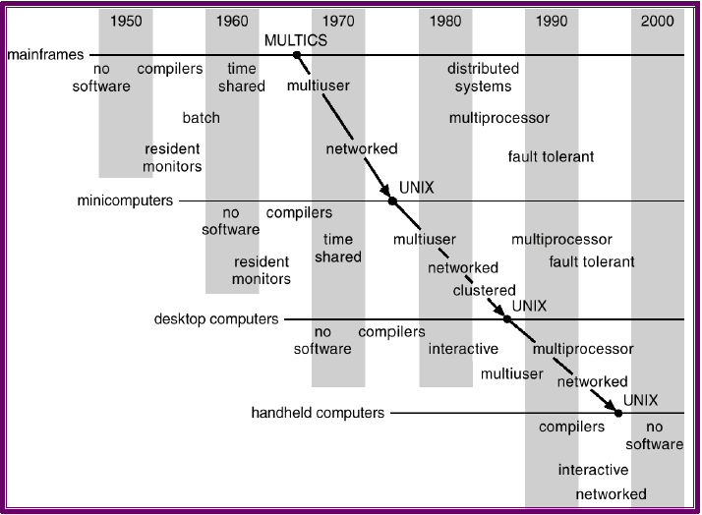
O.S. EVOLUTION Migration of O.S. concepts and features

Slide 43
O.S. EVOLUTION
ADVANCED OPERATING SYSTEMS
Distributed Operating Systems
Esempi di servizi di rete: Grid computing. . ., Cloud computing. . . .
Sistemi Operativi per supercalcolatori (Esempi: Unix, SO ad hoc)
Grandi quantità di dati (> 1TB)
Enormi potenze di calcolo (es. 40 TFLOP)
Architetture con migliaia di CPU
Elaborazione “batch” non interattiva
Sistemi Operativi per computer palmari e sistemi embedded
Sistemi Operativi per smart card

Slide 44
Alcuni video sull’evoluzione dei SO
The Mainframe Story: The 1960’s
The Mainframe Story: The 1970’s → virtualization → Virtual Machine (VM)
The Mainframe Story: The 1980’s and 1990’s → mainframes demise? → client/server architecture
The Mainframe Story: The 2000’s → adaptation → PC and Linux
The Mainframe Story: 2010 & Beyond → cloud computing → back to the mainframe?

